Slide 1

计算导论与程序设计
变量的生命期
与作用域

Slide 2
变量的生命期、作用域
变量的生命期
  一个变量何时创建，何时消亡（释放）；
  一个变量一旦消亡，也就无法访问；
一个变量在其生命期内，在程序中有的地方可以访问它，有的地方不可以访问它，涉及到变量的作用域的概念；
变量的作用域
  变量的作用范围
  即一个变量在其生命期中，在什么范围内可以访问它，或不可以访问它；
依据变量的生命期与作用域，变量一般分为
  局部变量（local variable）
  全局变量（global variable）（全程变量）
对于这一章的学习，请牢记三件事
  变量的生命期，作用域，存储位置
  其中，变量的存储位置决定了其生命期

Slide 3
局部变量
局部变量：指在一定范围内有效（可以访问）的变量；
  函数形参的作用域：只能在函数体内使用；
  函数体内定义的变量作用域：只能在函数体内使用；
  语句块（复合语句）内定义的变量作用域：只能在本语句块内使用；
对于函数形参与函数体内定义的变量的生命期
  函数调用时，系统为其分配内存单元；
  函数调用结束后，系统释放为其所分配的内存单元；
  即，局部变量的生命期为函数调用期间；
对于语句块内定义的变量的生命期
  进入该语句块内，执行到变量定义语句，系统为其分配内存单元；
  退出该语句块，系统释放为其所分配的内存单元；
  即其生命期是在该语句块中变量定义开始，到退出该语句块期间；
注：主函数main也是一个函数，其形参与其内定义的变量也为局部变量；
类比：企业临时招聘员工；受阅官兵；临时伙伴；合同制；…；

Slide 4
局部变量 vs. 全局变量
全局变量：
  指从定义全局变量的位置开始到本文件结束为止，任何地方均可访问的变量；
  定义全局变量的位置：所有函数之前，各个函数之间，所有函数之后；
    即不是在函数中定义的变量；
  生命期：整个程序执行期间；
注：在一个工程中
  在一个文件中定义的全局变量，只能在本文件中定义变量之后的代码中引用；
  其它文件中不能直接引用；
在同一个工程中，若要在一个文件中引用其它文件中定义的全局变量，需要
  首先利用extern声明在其它文件中定义的全局变量 ；
  然后在本文件中引用（使用）该全局变量；
  类比：一个文件需要先声明其它文件中定义的函数，然后才能调用这些函数

Slide 5
全局变量—整个工程可见，其作用域是整个工程
一个文件中定义了一个全局变量，对整个工程可见，其作用域是整个工程；
可以通过编译。编译时将这两个源文件生成相应的两个目标文件：a.o与b.o
链接这两个目标文件生成可执行文件时出现错误；
全局变量重复定义，发生冲突
源文件 a.cpp
#include <stdio.h>
int Var=5; //全局变量定义并初始化
int getGloval_Var()
{
return Var;
}
源文件 b.cpp
#include <stdio.h>
int Var=8; //全局变量定义并初始化
int getGloval_Var() ;
int main()
{
printf(“Var=%d\n”,Var);
int temp= getGloval_Var();
printf(“getGloval_Var: Var=%d\n",temp);
}

Slide 6
局部变量
C语言中，在以下各位置定义的变量均属于局部变量
  所有参函数的形式参数是局部变量，只在其所在的函数范围内有效；
  在函数体内定义的变量，在本函数范围内有效，作用域局限于函数体内。
  在复合语句内定义的变量，在本复合语句范围内有效，作用域局限于复合语句内。
上述变量的特点
  调用相应的函数，或执行到相应的语句块时，为其中定义的变量分配相应的内存空间；
  一旦函数执行结束，或退出相应的语句块，其中所定义的变量自动消失，为其分配的空间也相应的释放；（销声匿迹）；
  因此生命期即为函数调用期间，或语句块执行期间；

Slide 7
main()函数：局部变量命名
main函数中定义的局部变量
  主函数main()也是一个函数，与其它函数是平行关系；
  main()函数中定义的内部（局部）变量，也只能在主函数中使用，在本函数之外不能使用。
  main()函数中也不能使用其它函数中定义的内部（局部）变量；
  main()中定义的变量作用域也只在main函数中，只是生命期比较长
不同函数内使用同名变量
  允许在不同的函数中使用相同的变量名；
    因为函数中定义的局部变量，在调用该函数时临时创建（分配内存空间），函数退出时，这些变量将被释放，不复存在；
    它们代表不同的对象，分配不同的单元，互不干扰，也不会发生混淆。
  在不影响程序可读性的情况下可以使用;

Slide 8
函数的参数及在函数体内定义的局部变量
int f1(int a) /*函数f1*/
{ int b,c；
……
} //局部变量a,b,c的作用域仅限于函数f1()内，生命期也仅在函数的执行期间；
int f2(int a) /*函数f2*/
{ int b,c；
……
} //局部变量a,b,c的作用域：仅限于函数f2()内实用，
// 与函数f1()中的a,b,c有不同的内存空间；
int main()
{ int m,n；
……
} //局部变量m,n作用域：仅限于函数main()内使用;

Slide 9
在复合语句内定义的局部变量
考察下述程序片段
  double a=60,b=50;
  if (a>b) {
  double a=100,b,c;
  b=log10(a); //2.0
  c=log(exp(a)); //5.0
  }
  printf(”a=%lf, b=%lf, c=%lf\n“,a,b,c); //思考：该语句输出什么？
在复合语句内定义的局部变量不能复合语句之外使用；
其生命期也仅在复合语句（语句块）的执行期间；
该程序无法通过编译；
此处的变量c未定义；
无法访问一个未定义的变量；
a=60,b=50;

Slide 10
在复合语句内定义的局部变量
考察下述程序片段
  int main()
  {
  {
  int a=99;
  printf(”1:--a=%d\n”, a); //该语句输出什么？
  }
  printf(”2:--a=%d\n”, a); //该语句输出什么？
  return 0;
  }
变量a
  生命期：仅在复合语句（语句块）的执行期间；
  作用域：仅在复合语句（语句块）内引用；
变量a的值是99；
该程序无法通过编译；
此处的变量a未定义；
无法访问一个未定义的变量；

Slide 11
在复合语句内定义的局部变量
考察下述程序片段
  int main()
  {
  int a=88;
  {
  int a=99;
  printf(”1:--a=%d\n”, a); //该语句输出什么？
  }
  printf(”2:--a=%d\n”, a); //该语句输出什么？
  return 0;
  }
两个a不是同一个a；
生命期：在整个main函数执行期间；
作用域：整个main函数。
生命期：仅在复合语句（语句块）的执行期间；
作用域：只能在该语句块内访问；

Slide 12
在复合语句内定义的局部变量
考察下述程序片段
  for (int i=0;i<100;i++)
  {
  // 在该语句块内可以访问变量 i
  }
//在语句块外不可以访问 i
变量i的作用域仅限于其所定义的语句块内；
其生命期也仅在循环语句的执行期间；

Slide 13
全局变量（全程变量，global）
全局变量：
  从变量定义位置开始，到本文件结束之前均可访问的变量；
全局变量定义的位置
  所有函数之前，各个函数之间，所有函数之后；
全局变量作用域
  从定义全局变量的位置开始，到本文件结束为止的所有代码；
全局变量生命期
  整个程序执行期间；
全局变量可被作用域内的所有位置，包括函数中直接引用；

Slide 14
全局变量—例
#include “stdio.h”
int a=3, b=5; //在函数体外定义的变量，
//全局变量
void swap( ); // void swap(void);
main()
{
printf(“ a= %d , b=%d \n ” , a, b); // 3,5
swap();
printf(“ a= %d , b=%d \n ” , a, b); //5,3
}
void swap(void)
{
  int c ; //局部变量
  c=a;
  a=b;
  b=c;
}
在函数swap()中，虽然没有定义变量a,b，但由于a,b定义在程序的最前面，是全局变量；
凡是在定义该变量的后面的代码中均可以引用它们，（自然包括函数）。

Slide 15
通过文件包含（#include）声明全局变量
若下述两个文件在同一个目录中；
注1：对于一个全局变量，只能在在同一个工程中的一个文件中定义，否则会造成变量的重复定义；（在同一个工程的所有文件中只能定义一次）
注2：在头文件globalVar.h中定义一些全局变量的方法
  尽管可以这样用，但尽量不要在头文件中定义变量；
  编译器以.c或.cpp文件为单位进行编译，若多个文件均包含该头文件，会导致头文件中的变量重复定义，即使头文件中使用#pragma once也不行；；
  头文件中一般只有一些声明语句，尽量不要有分配内存空间的语句；
一般地，在工程中，头文件中声明，.c/.c++文件中定义；
文件login.c
#include “globalVar.h”
//相当于声明了一些全局变量；
int main()
{
//访问头文件中定义的变量；
}
文件globalVar.h
#define PI 3.14
#define E 2.71828
const unsigned MAX_SIZE=256;
const char *Passwd="OnlyYou";
const char *ErrMSG="Error, Try again!";
const char *MSG="Pefect!";
bool PasswdRight=false;
//其它声明或定义

Slide 16
全局变量
在程序的全部执行过程中一直占用存储空间；（生命期很长）
全局变量增加了函数间数据联系的渠道
  全局可视，任何一个函数都可以访问和更改全局变量的值。
  由于同一文件中的所有函数都能引用全局变量的值，当需要从一个函数中带回多个值时，就能克服函数调用只能返回一个值的局限性；
不成文约定：全局变量名首字母大写。
如无必要，函数中不要或尽可能不要使用全局变量；
  全局变量降低了程序的清晰性，可读性；
    要理解、调试一个函数，需要理解整个程序；
    难于重构一个函数；
  全局变量降低了函数的通用性；

Slide 17
局部变量屏蔽全局变量
局部变量“屏蔽”全局变量；
如何访问被屏蔽的全局变量？
例如
    int var=666; //global
    void func()
    {
    int var=888; //local
    printf (“var=%d\n”, var); //输出888；局部变量屏蔽全局变量；
    int a = ::var; //利用 ::全局变量名引用全局变量；
    printf (“a=%d\n”, a); //输出666；
    }

Slide 18
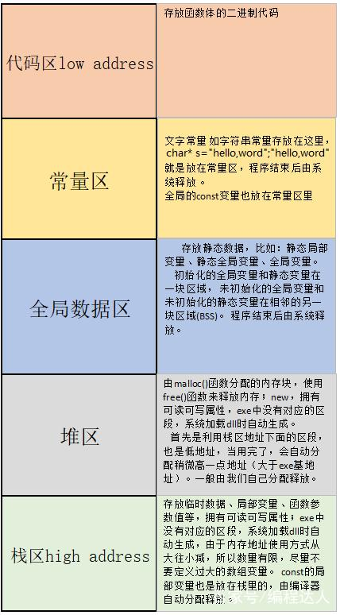
系统为程序分配的内存—C语言的内存视图
系统运行程序时，为其所分配的内存一般包括如下几个部分：
  代码区
  常量区
  全局(静态)变量存储区
  堆区
  栈区
  命令行参数区
全局(静态)存储区再分为
  已初始化的数据区
  未初始化的数据区（BSS）
x86中的堆、栈
  堆：向上生长；(低地址→高地址)
  栈：向下生长；(高地址→低地址)
  由小地址→大地址增长，称为向上生长，反之称为向下生长；
堆栈溢出：DevCpp默认堆栈大小为2MB；
BSS--Block Started by Symbol
低地址
高地址
命令行参数区 | 主函数main的参数

Slide 19
堆栈溢出
考察下面的代码片段
int main()
{
char c[4096][506];
//…….
return 0;
}
用户若使用的堆栈大小超过4096*506B，将会造成堆栈溢出;
在main函数中声明的数组不能超过
  char c[4096][506]，或
  short a[2048][1018]，或
  int a[1024][1018]，或
  float a[1024][1018]；
  以此类推；
思考
  在默认堆栈大小的情况下，左边的程序段存在什么问题？
char c[4096][506]，则数组c占用了全部的堆栈区；
  再也不能定义其它的局部变量；
  也无法进行函数调用；
  思考：如何定义大数组？
DevCpp默认堆栈大小2MB；
系统加载程序时至少使用24KB；
剩余：2MB-24KB=4K*506B可用；
数组c是局部变量，在栈中分配存储空间；

Slide 20
定义大数组的几种方法
方法：
  定义大数组为全局变量
  修改堆栈大小；(影响移植性)
  在函数中将大数组定义为静态局部变量，如
    int f()
    {
    static float a[1000][1000];
    //….
    }
如果定义的数组仅仅在本函数中使用，推荐在函数中定义为静态局部变量；
静态局部变量与全局变量存储在全局数据区内（不在栈中）。
//定义数组为全局变量
float a[1000][1000]; //全局变量
int main()
{
//…….
return 0;
}
//堆栈太小，可以将大数组定义为全局变量;
//在全局数据区中分配内存空间；
//全局变量的生命期很长，会长期占用内存空间

Slide 21
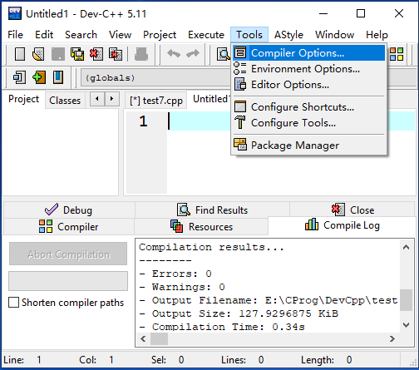
在DevCpp中自己定义堆栈的大小（不建议使用）
菜单中选择：Tools/Compiler Options

Slide 22
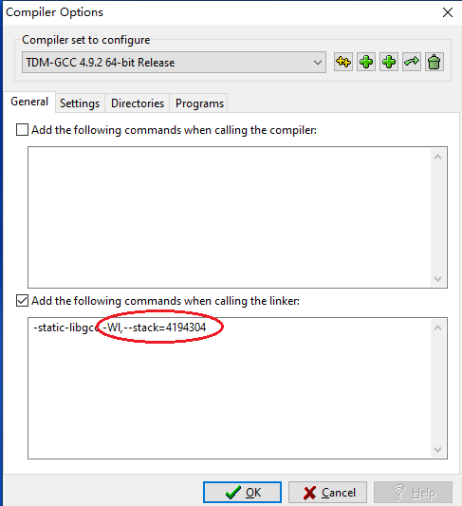
在DevCpp中自己定义堆栈的大小（不建议使用）
在弹出的对话框中，添加链接程序的参数 -Wl,--stack=SIZE；
  其中，SIZE以字节为单位；
  如要设置你的程序运行时堆栈为4MB，则SIZE=4*1024*1024=4195304;
系统自己使用24KB，因此编程最多使用4MB-24KB；
问题：
  程序的可移植性比较差
  在其它编译器下编译后可能无法正常执行
  可能无法通过一些考试平台的自动评判

Slide 23
堆栈溢出
4MB大小的堆栈，除去系统使用的24KB，编程最多使用4MB-24KB；
4MB-24KB=4K*506B
int main()
{
char c[4096][506]; //超过该数组大小，将会造成堆栈溢出
//无法定义其它的局部变量；
//无法进行函数调用；
//应该将数组c定义为全局变量，或静态局部变量；
return 0;
}

Slide 24
C语言的四种存储类型：变量的四个修饰词
四种存储类型说明符，决定了变量的存储周期（生命期）与作用域
  auto //自动存储周期
  register //自动存储周期
  extern //静态存储周期，外部(全局)变量
  static //静态存储周期，静态变量
自动存储周期的变量（auto）
  在进入声明该变量的程序块时被建立，在该程序块活动时存在，退出该程序块时撤销；（生命期比较短）
  存储位置：存储在栈中；
  通常的局部变量均自动为 auto，不需要再显式声明；
静态存储周期的变量
  变量存在于整个程序运行期间；（生命期比较长）
  存储位置：存储在全局(静态)存储区中；
为了与静态局部变量区分，有时称一般的局部变量为自动局部变量。
  通常的称谓：自动局部变量→局部变量，静态局部变量→静态局部变量

Slide 25
利用auto修饰局部变量
auto //自动存储周期
  C++ 98标准/C++03标准中，在调用函数，或进入声明该变量的程序块时被建立，它在该函数或程序块活动时存在，退出该函数或程序块时撤销；
  系统为自动变量在栈中为其分配内存空间；
  如：语句块或函数中的一个局部变量，可以显式声明为auto；
    for (auto int i=0;i<10; i++) { auto float f=3.8; ….}
  注：局部变量自动为auto，不需要显式说明；
  在C++11规范中，auto又增加了自动推断变量类型的功能；
    auto x=5.2；//x被自动推断为double；注：大部分的编译器尚未支持；
    for (auto i=1;i<10;i++) //x被自动推断为整型；注：大部分的编译器尚未支持
    为了让编译器能够自动推断数据类型，要求auto关键字必须给声明的变量赋予一个初始值，否则无法通过编译；
不能利用auto声明全局变量；
    auto变量的存储位置、生命期与全局变量冲突

Slide 26
利用register修饰局部变量
register //自动存储周期
  请求编译器尽可能地将变量存在CPU内部寄存器中，而不是保存在内存中，以提高变量的访问效率；
  对于频访问的变量，可定义为该类型；
  register int i; //只是尽可能将i保存在寄存器中，但不能保证
  for (register int i=0;i<100;i++) {…..}

Slide 27
利用extern修饰全局变量：外部变量
全局变量的作用域是从变量定义的地方开始到其所在的文件的结尾为止；
  在同一个工程中，一个文件中定义了一个全局变量，该变量对整个工程可见；（但不能直接访问）
  思考：一个项目由多人编程实现（协作），有一些变量是系统级全局变量，需要在多个文件中访问它们；
  通常做法是将这些变量为全局变量定义在一个独立的文件中，然后在其它文件中访问；
  如何在一个文件中访问其它文件中定义的全局变量？
外部变量：在同一个工程的一个文件中，利用extern声明在其它文件中已经定义的全局变量，然后访问之；
  同一个文件内： 引用在后面定义的全局变量，即该全局变量使用在前，定义在后；
  不同文件中：引用同一个工程的其它文件中定义的全局变量；
    同一个工程：在一个文件中定义，在其它文件中访问；对其修改互相可见。
  生命期：整个程序执行期间；
  注： 利用extern说明一个外部全局变量时，不能对其进行初始化；
    变量只能在定义时进行初始化；
    利用extern只是声明一个已经定义过的全局变量；
    声明后，可以对其进行引用，包括修改其值；

Slide 28
外部变量定义与外部变量说明：同一个文件
引用后面声明的全局变量（定义在后，使用在前）
    #include “stdio.h”
    int main()
    {
    printf(“a=%d\n”,a); //不可访问变量a, 尚未定义该变量
    extern int a; //说明一个已经定义过的全局变量（只能声明，不能初始化）
    //其后的代码可以访问a；
    printf(“a=%d\n”,a); //输出a=10
    a=30;
    printf(“a=%d\n”,a); //输出a=30
    return 0；
    }
    int a=10; //定义全局变量a，并初始化，且只能在定义时对其初始化
    //全局变量a的作用域从这里开始
注：不可以外部声明的同时对变量初始化；
如：extern int a=20;是错误的；

Slide 29
课后练习：外部变量定义与外部变量说明：同一个文件
引用后面声明的变量
  int vs(int xl ,int xw) //形参 xl与xw，局部变量
  {
  extern int xh； //外部变量xh的说明
  int v；
  v=xl*xw*xh； //直接使用外部变量xh的值
  return v；
  }
  main()
  {
  extern int xw,xh； //外部变量的说明
  int xl =5； //内部变量的定义
  printf(“xl=%d,xw=%d,xh=%d\nv=%d”,xl,xw,xh,vs(xl,xw))；//输出结果？
  }
  int xl=3, xw=4, xh=5； //外部(全局)变量xl、xw、xh的定义
vs(xl,xw)相当于vs(5,4)，返回值是5*4*5=100;
输出：5,4,5
100

Slide 30
外部变量定义与外部变量说明：不同的文件
一个文件中定义了一个全局变量，对整个工程可见；
其它文件中利用extern声明之，然后访问之；
一个文件中对其做了修改，整个工程可感知对该变量值的改变；
源文件 a.cpp
#include <stdio.h>
int c=5; //全局变量定义，并初始化
//在该文件中(a.cpp)可以直接引用变量c
void test1()
{
printf(“test1 c=%d\n",c);
}
源文件 b.cpp
#include <stdio.h>
//extern int c; //声明外部变量
void test1() ;
int main()
{
test1() ; //c=5
extern int c; //声明外部变量
printf("main c=%d\n",c); //c=5
c+=20;
printf("main c=%d\n",c); //c=25
test1(); //c=25
}
思考：有的情况下，希望在一个文件中定义的全局变量，只在本文件中使用，不允许在其它文件中访问，以防止误修改。即作用域只限制在本文件中。如何实现？

Slide 31
自学：外部变量定义和外部变量说明
extern只能声明一个已经在.c或.cpp文件中定义过的全局变量；
外部变量的定义只能有一次, 它的位置在所有函数之外；
外部变量说明可以有多次，它的位置在函数之内 (哪个函数使用就在哪个函数中说明)；
系统根据外部变量的定义(而不是根据外部变量的说明)分配存储单元；
对外部变量的初始化只能在“定义”时进行，因为“extern”只是申明该变量是一个已在外部定义过的全局变量；

Slide 32
static修饰的全局与局部变量--静态变量
静态变量
  在变量之前加上关键字static，该变量就被定义成为一个静态变量；
静态变量的特点
  内存中的位置：静态存储区，或全局存储区；
  生命期：在整个程序运行期间都存在；
  初始化：
    可以在定义变量时显式对其进行初始化；
    未经初始化的静态变量会被编译器自动初始化为0；
    建议：根据自己的需要对其进行显式地初始化；
  作用域：？
根据变量的作用域，静态变量又分为
  静态全局变量
  静态局部变量

Slide 33
static修饰的全局变量—静态全局变量
静态全局变量
  在全局变量之前加上关键字static，全局变量就被定义成为一个静态全局变量；
  内存中的位置：静态存储区（静态存储区在整个程序运行期间都存在）；
  初始化：可以在定义时显式对其进行初始化；未经初始化的静态全局变量会被程序自动初始化为0；
如上可以看出，静态全局变量，与一般的全局变量相比
  存储位置，生命期均未发生改变；
  应该是作用域发生了改变；

Slide 34
static修饰的全局变量—静态全局变量
静态全局变量
  作用域：
    静态全局变量从文件定义之处开始到文件结尾是可见的（可访问的）；
    在定义它的文件之外是不可见的；（不可访问）
  其它文件中也就不可以利用extern声明并访问它；
  比较：未被static修饰的全局变量
    整个工程可见；
    同一个工程中的其它文件使用extern声明后即可访问；
当static用来修饰全局变量之后
  存储位置没有改变（仍然保存在全局存储区）
  生命期没有改变：仍然是整个程序运行期间；
  但改变了它的作用域：只在定义它的文件可见，对整个工程不再可见；
可以说static具有“隐藏”全局变量的作用；
  使一个全局变量只在定义它的文件可见，对整个工程不再可见；
每个文件中就可以定义仅供自己文件中使用的全局变量

Slide 35
static修饰的全局变量—其它文件不可访问
文件 testStatic.c
char i = ‘A’; //global variable
void msg(); //整个工程可见
{
printf(“Hello SDU!\n");
}
文件 testStatic.c
static char i = 'A'; // static global variable
void msg() ;
{
printf(“Hello SDU!\n");
}
文件 main.c
#include<stdio.h>
void msg();
int main(void)
{
extern char i; //正确
printf("%c ", i); //可以访问 i
msg(); //可以访问msg()
return 0;
}
文件 main.c
#include<stdio.h>
void msg();
int main(void)
{
extern char i; //错误
printf(“%c ”, i); //不可以访问 i
msg(); //可以访问msg()
return 0;
}

Slide 36
static修饰的全局变量
一个文件中定义了一个静态全局变量，作用域只是其所在的源文件
静态全局变量，对整个工程不再可见；
下述程序可以正常编译、链接并执行
两个静态全局变量不会发生冲突。（如果用static修饰int Var，会导致变量重复定义）
源文件 a.cpp
#include <stdio.h>
static int Var=5; //静态全局变量定义
//并初始化
int getGloval_Var()
{
return Var;
}
源文件 b.cpp
#include <stdio.h>
static int Var=8; //静态全局变量定义并初始化
int getGloval_Var() ;
int main()
{
printf(“Var=%d\n”,Var); //8
int temp= getGloval_Var();
printf(“getGloval_Var: Var=%d\n",temp); //5
}

Slide 37
static修饰的全局变量--静态全局变量
定义静态全局变量的优点
  不会被其它文件所访问，修改；
    在同一个工程中一个模块定义了一个非静态全局变量，其它模块中可以利用extern声明该变量后即可访问；
    但若在同一个工程中一个模块定义了一个静态全局变量，其它模块中不可以访问该变量，因为不能利用extern声明之；
  其它文件中可以使用相同名字的变量，不会发生冲突；
    在同一个工程中一个模块定义了一个非静态全局变量，其它模块中再声明同名的变量会发生冲突，编译器提示重复定义；
    但如果在同一个工程中一个模块定义了一个静态全局变量，其它模块中可以声明同名的变量（无论是静态还是非静态），而不会发生冲突；
因此static具有“隐藏”变量的作用； 只在定义它的文件可见，对整个工程不再可见；

Slide 38
static修饰的局部变量—静态局部变量
静态局部变量的引入
  (自动)局部变量的优点（自动局部变量，即一般的局部变量）
    函数的形参，以及在函数定义的局部变量，在函数调用时创建，函数调用结束时释放；节省内存空间，这些内存空间可以重复使用（栈空间）。
    作用域只在函数体内，使函数具有相对的独立性；
    便于函数重构、共享、移植以及节省内存空间等优点；
  (自动)局部变量存在的问题
    当函数被频繁调用时（如递归调用），局部变量需要不断地进栈、出栈，降低了程序的执行效率；
    一般堆栈空间设置不是很大，无法满足数据量比较大的需求；(如大数组)
    当函数调用结束后，变量会被释放，不能保留上次调用的结果；
我们希望在函数定义的变量，既能保留局部变量的优点，又能克服其存在的缺点，满足我们的一些特殊需求；
在局部变量之前加上关键字static，局部变量就被定义成为一个静态局部变量；

Slide 39
static修饰的局部变量—静态局部变量
作用域：作用域与自动局部变量相同，仍为局部作用域。当定义它的函数或者语句块结束的时候，作用域随之结束；
内存中的位置：全局存储区；从原来的栈中存放改为全局存储区存放；
生命期：整个程序运行期间；
  当局部静态变量在离开作用域之后，并没有被释放，而是仍然驻留在内存的全局数据区中，直到程序结束；
初始化：
  静态局部变量只定义且初始化一次。
    在生命期内，无论函数被调用多少次，静态局部变量的定义与初始化语句只在第一次调用函数时执行(只定义且初始化一次)；
    这样可以保留上次函数调用结束时，函数中对静态变量的修改；
静态局部变量与自动局部变量相比
  作用域未发生改变；
  存储位置发生改变，生命期也随之改变；

Slide 40
static修饰的局部变量—静态局部变量
例如：对于局部变量，只能在函数体内定义并初始化化；
  自动局部变量：如函数体中有语句 int a=3;
    每次调用函数时，执行该语句；
    为a在栈中重新分配空间
    并初始化为3；
  静态局部变量：如函数体中有语句 static int a=3;
    a在全局数据区，生命期是整个程序的运行期间；
    第一次调用该函数时，执行了定义及初始化语句static int a=3；
    以后无论函数被调用多少次，定义及初始化语句static int a=3都不会再次执行；
    即为静态局部变量只能定义且初始化一次；
    这样在函数退出返回时，可以保留本次函数对该变量的修改，供后续函数使用。

Slide 41
static修饰的局部变量例—只能定义与初始化一次
文件 testStatic.c
int fun(void){
int count = 10; //local variable
return count- -;
}
文件 testStatic.c
int fun(void){
static int count = 10; //该语句只在函数第一次
//被调用执行一次
return count--;
}
文件 main.c
#include<stdio.h>
int fun(void);
int count=1; // global variable
int main(void)
{
printf("global\t\tlocal static\n");
for(; count <= 10; count++)
printf("%d\t\t%d\n", count, fun());
return 0;
}
文件 main.c
#include<stdio.h>
int fun(void);
int count=1; // global variable
int main(void)
{
printf("global\t\tlocal static\n");
for(; count <= 10; count++)
printf("%d\t\t%d\n", count, fun());
return 0;
}

Slide 42
static修饰的局部变量例—只能定义与初始化一次
global local static
1 10
2 10
3 10
4 10
5 10
6 10
7 10
8 10
9 10
10 10
global local static
1 10
2 9
3 8
4 7
5 6
6 5
7 4
8 3
9 2
10 1
左边函数fun中的语句 static int count = 10的作用可以理解为：
  在函数fun第一次被调用时，系统在静态存储区为静态局部变量count分配内存空间，并初始化为10；
  其后的调用不再执行该定义及初始化语句；
函数第一次被调用结束时，系统为其分配的内存空间并没有被释放；
以后再调用该函数时，也就不需要为其重新分配内存空间，也就不能初始化，也就不会再执行语句 static int count = 10；
由于函数调用结束时，count的内存空间并未释放，其值保留上次函数退出时的值。

Slide 43
static修饰的局部变量例—可以多次赋值
文件 testStatic.c
int fun(void){
int count = 10;
return count--;
}
文件 testStatic.c
int fun(void){
static int count = 10; //定义并初始化一次
count = 20; //可以多次赋值运算
return count--;
}
文件 main.c
#include<stdio.h>
int fun(void);
int count=1;
int main(void)
{
printf("global\t\tlocal static\n");
for(; count <= 10; count++)
printf("%d\t\t%d\n", count, fun());
return 0;
}
文件 main.c
#include<stdio.h>
int fun(void);
int count=1;
int main(void)
{
printf("global\t\tlocal static\n");
for(; count <= 10; count++)
printf("%d\t\t%d\n", count, fun());
return 0;
}

Slide 44
static修饰的局部变量例—可以多次赋值
global local static
1 10
2 10
3 10
4 10
5 10
6 10
7 10
8 10
9 10
10 10
global local static
1 20
2 20
3 20
4 20
5 20
6 20
7 20
8 20
9 20
10 20
左边的函数fun中的语句static int count = 10只在该函数第一次被调用时执行，后续调用该函数时，该语句不会再执行；
但赋值运算count = 20在每次调用该函数时被执行，都要执行，即 count 被重新赋值；

Slide 45
static修饰的局部变量例—可以通过指针访问
文件 testStatic.c
int *Pcount;
int fun(void){
static int count = 10; //定义并初始化一次
Pcount = &count;
return count;
}
文件 main.c
#include<stdio.h>
int fun(void);
extern int *Pcount;
int main(void)
{
fun(); //全局变量Pcount指向静态局部变量count;
printf("*Pcount =%d\n",*Pcount); //10
*Pcount = 120; //fun()函数中定义的静态局部变量，fun()执行结束仍存在，可访问
printf("*Pcount =%d\n",*Pcount); //120
printf("*Pcount =%d\n",fun()); //120
return 0;
}

Slide 46
注意静态局部变量的副作用：计算n!
考察下述两个计算n!函数的区别;
思考：fact1与fact2的值是否相同？
思考：如何合理利用静态局部变量的特点，提高计算n!的效率？
unsigned long long factorial_1(int n) {
unsigned long long total = 1;
for( int i=1;i<=n;i++)
total = total*i;
return total;
}
unsigned long long factorial_2(int n)
{
static unsigned long long total = 1;
for( int i=1;i<=n;i++)
total = total*i;
return total;
}
初始化操作只有在函数第一次被调用时进行；
函数第二次被调用时，total的初值是第一次调用结束时的值；(即24)
由于带回上次函数退出时的值，因此函数中使用该变量进行运算时，一定要注意其副作用；
unsigned long long factorial_1(int);
int main() //主函数
{
int n=4;
unsigned long long fact1= factorial_1(n);
unsigned long long fact2= factorial_1(n);
return 0;
}
unsigned long long factorial_2(int);
int main() //主函数
{
int n=4;
unsigned long long fact1= factorial_2(n);
unsigned long long fact2= factorial_2(n);
return 0;
}
24
24
24
576
576=24*24

Slide 47
正确利用静态局部变量，可提高函数的执行效率：计算n!
当从1开始连续计算正整数的阶乘时，使用静态局部变量效率更高；
如，当调用函数factorial_2计算n!时，total已经保存了(n-1)!的计算结果；
long long factorial_1(int n) //计算n!
{
long long total = 1;
for( int i=1;i<=n;i++)
total = total*i;
return total;
}
long long factorial_2(int n) //计算n!
{
static long long total = 1;
total = total*n;
/*类似这种运算均可合理使用静态局部变量*/
}
long long factorial_1(int);
int main() //主函数
{
for (int i=1;i<=10;i++)
factorial_1(i); //计算1!~10!
return 0;
}
long long factorial_2(int);
int main() //主函数
{
for (int i=1;i<=10;i++)
factorial_2(i); //计算1!~10!
return 0;
}

Slide 48
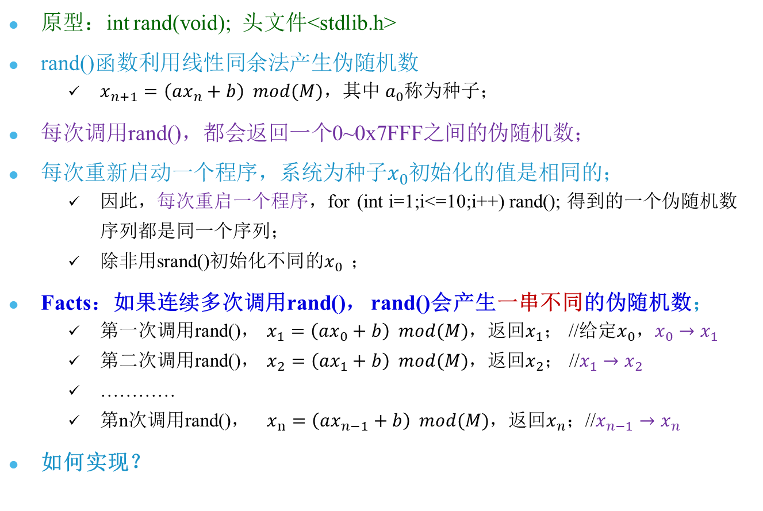
静态局部变量应用例：rand()的实现
原型：int rand(void); 头文件<stdlib.h>
rand()函数利用线性同余法产生伪随机数
  $x_{n+1}=\left(ax_{n}+b\right) mod(M)，其中 a_{0}$称为种子；
每次调用rand()，都会返回一个0~0x7FFF之间的伪随机数；
每次重新启动一个程序，系统为种子$x_{0}$初始化的值是相同的；
  因此，每次重启一个程序，for (int i=1;i<=10;i++) rand(); 得到的一个伪随机数序列都是同一个序列；
  除非用srand()初始化不同的$x_{0}$ ；
Facts：如果连续多次调用rand()， rand()会产生一串不同的伪随机数；
  第一次调用rand()， $x_{1}=\left(ax_{0}+b\right) mod(M)$，返回$x_{1}$； //给定$x_{0}$，$x_{0}→x_{1}$
  第二次调用rand()， $x_{2}=\left(ax_{1}+b\right) mod(M)$，返回$x_{2}$； //$x_{1}→x_{2}$
  …………
  第n次调用rand()， $x_{n}=\left(ax_{n−1}+b\right) mod(M)$，返回$x_{n}$；//$x_{n−1}→x_{n}$
如何实现？

Slide 49
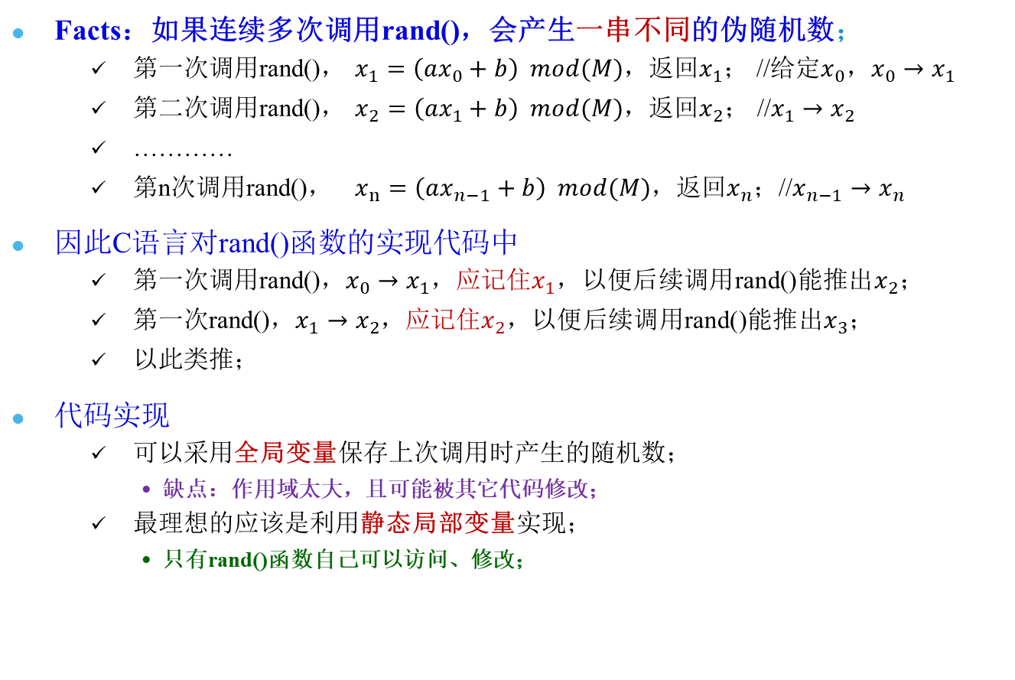
静态局部变量应用例：rand()的实现
Facts：如果连续多次调用rand()，会产生一串不同的伪随机数；
  第一次调用rand()， $x_{1}=\left(ax_{0}+b\right) mod(M)$，返回$x_{1}$； //给定$x_{0}$，$x_{0}→x_{1}$
  第二次调用rand()， $x_{2}=\left(ax_{1}+b\right) mod(M)$，返回$x_{2}$； //$x_{1}→x_{2}$
  …………
  第n次调用rand()， $x_{n}=\left(ax_{n−1}+b\right) mod(M)$，返回$x_{n}$；//$x_{n−1}→x_{n}$
因此C语言对rand()函数的实现代码中
  第一次调用rand()，$x_{0}→x_{1}$，应记住$x_{1}$，以便后续调用rand()能推出$x_{2}$；
  第一次rand()，$x_{1}→x_{2}$，应记住$x_{2}$，以便后续调用rand()能推出$x_{3}$；
  以此类推；
代码实现
  可以采用全局变量保存上次调用时产生的随机数；
    缺点：作用域太大，且可能被其它代码修改；
  最理想的应该是利用静态局部变量实现；
    只有rand()函数自己可以访问、修改；

Slide 50
静态局部变量的应用
在保证局部变量作用域的前提下
  要求函数调用结束后，保存某个值，供下次调用时使用；
  在函数中定义比较大的数组；
  频繁调用某一个函数时，如在函数的递归函数中，避免局部变量重复进栈、出栈操作，提高程序的执行效率；
  ……..
缺点：生命期太长，浪费内存空间；酌情使用；
在函数的递归调用中经常使用，以提高程序的执行效率

Slide 51
static修饰函数—静态函数
默认情况下，函数的定义和声明是extern的，即对同一个工程中的所有文件可见；
静态函数的语义与静态全局变量类似。
在函数的返回类型前加上关键字static，函数就被定义成为静态函数；
静态函数只是在声明它的文件中可见，对其它文件不可见，不能被其它文件访问；（语义同静态全局变量）
  静态函数不能在其它文件中引用，只能在本文件中使用；
  其它文件中可以定义相同名字的函数，不会发生冲突 ；
因此static具有“隐藏”函数的作用， 只在定义它的文件可见，对整个工程不再可见；
其情形与静态全局变量类似；
C++、Java等面向对象的编程语言中中使用static优点很多；

Slide 52
static修饰函数
文件 testStatic.c
#include<stdio.h>
char i = ‘A’; //整个工程可见
void msg() { //整个工程可见
printf(“Hello SDU!\n");
}
文件 testStatic.c
#include<stdio.h>
static char i = ‘A’; //其它文件不可见
static void msg() { //其它文件中不可见
printf(“Hello SDU!\n");
}
文件 main.c
#include<stdio.h>
void msg(); //原型声明
int main(void)
{
extern char i;
printf("%c", i); //可以访问 i
msg(); //可以调用msg()
return 0;
}
文件 main.c
#include<stdio.h>
void msg(); //编译错误：函数未定义
int main(void)
{
extern char i; //编译错误：i未定义
printf(“%c”, i); //不可以访问 i
msg(); //不可以调用msg()
return 0;
}
上述两个文件属于同一个工程
上述两个文件属于同一个工程

Slide 53
课后复习：本部分主要内容：
根据变量的作用域，变量可分为局部变量与全局变量；
局部变量：函数体内；复合语句块内；存储在栈中；
  参数形参；
  函数体内定义的变量；
  语句块（复合语句）内定义的变量；
  作用域：函数内，语句块内；
  生命期：函数调用期间，语句块执行期间；
  存储位置：运行栈；
全局变量：定义位置开始，到文件尾；存储在全局（静态）数据区；
  函数体外定义的变量；
  所有函数之前，各个函数之间，所有函数之后；（函数之外定义）
  作用域：整个工程；
  生命期：定义开始，到程序执行结束；
  存储位置：全局（静态存储区）；

Slide 54
课后复习：变量的四种存储类型（四个修饰词）
auto：自动存储周期
  非静态局部变量自动定义为auto，不需要声明；
register：自动存储周期
  系统尽量将register修饰的变量在寄存器中操作，而不是存储器；
extern： 静态存储周期
  声明一个已经定义过的全局变量；
  同一个文件内，声明并使用一个后面定义过的全局变量；
  不同文件之间，声明并使用一个其它文件中定义过的全局变量；
static：静态存储周期
  静态局部变量
  静态全局变量

Slide 55
课后复习：静态变量与静态函数
static修饰全局变量（global）
  改变了全局变量的作用域，使其只能在定义变量的文件中使用；
  全局变量默认是extern的，static改变了全局变量的extern属性；
  变量的存储位置没有改变；
  生命期没有改变；
static修饰局部变量（local）（一般用与修饰函数中的局部变量）
  改变了变量的存储位置；
  改变了变量的生命期；函数调用结束后，变量不会释放，其值也会予以保留；
  变量的作用域没有改变；
static修饰函数
  将函数变为静态函数；
  改变了函数的extern属性，只能在定义函数的文件内访问；
  一般函数默认是extern的，

Slide 56







Any Question ?
56

